Slide 1
67
53
21
53
21
53
21
53
Entwicklungsprojekt WS 2021/2022
21
53
Audit 2
Luca Remberg
Yannik Kretschmer
21
53
21
53
21
53
21
53
133
21
133
21
133
21
133
21
133
21
133

Slide 2
67
53
Inhaltsverzeichnis
21
53
Genauere Ausarbeitung des Konzeptes
1.1. Gameplay Konzept
1.2. Darstellungen der Gegebenheiten
Proof of Concept in Unity
Deliverables für Audit 3
21
53
21
53
21
53
21
53
21
53
21
53
21
53
133
21
133
21
133
21
133
21
133
21
133

Slide 3
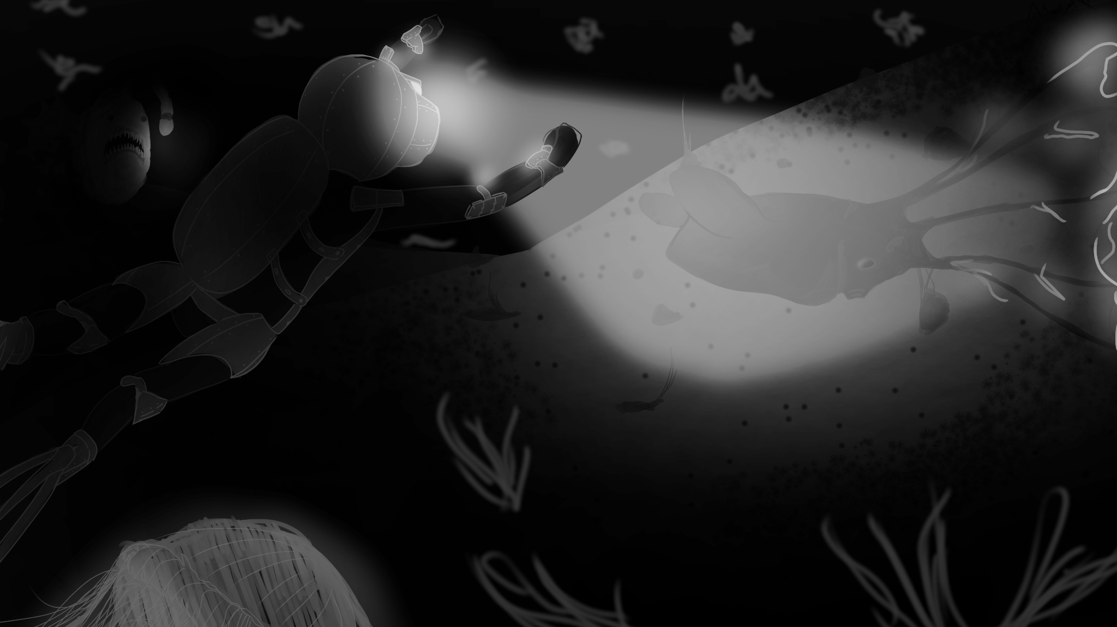
67
53
21
53
21
53
21
53
Genauere Ausarbeitung des Konzeptes
21
53
21
53
21
53
21
53
21
53
133
21
133
21
133
21
133
21
133
21
133

Slide 4
67
53
Genauere Spezifikation des Konzeptes
21
53
Wie wird dargestellt dass man sich im Marianengraben befindet?
21
Auf dem Wristband soll die Tiefe,der herrschende Druck ,die aktuelle Temperatur sowie einen 3D-Standort (der Standort auf einer kleinen 3D-Karte) angezeigt werden
53
21
53
21
53
21
53
Wie wird das Headgear dargestellt?
21
53
In der sicht des Nutzers wird ein Overlay in Form einer Taucherbrille eingefügt nachdem der Nutzer diese im Intro “aufsetzt”
21
53
21
53
133
21
133
21
133
21
133
21
133
21
133

Slide 5
67
53
Genauere Spezifikation des Konzeptes
21
53
Wie soll die Audio als bedrückend dargestellt werden?
21
Das Thema Audio wird als letztes betrachtet da der Fokus auf dem Visuellen liegt. Wodurch das Thema Audio-Design noch nicht in betracht gezogen wurde.
53
21
53
21
53
21
53
Wie wird die Tiefe dargestellt?
21
53
Um den Nutzer die Tiefe darzustellen gibt es einen übergang nach dem Intro bei dem der Nutzer das abtauchen in die Tiefe dargestellt bekommt. Danach wird über einen Tiefenmesser am Armband die Tiefe dargestellt.
21
53
21
53
133
21
133
21
133
21
133
21
133
21
133

Slide 6
67
53
Genauere Spezifikation des Konzeptes
21
53
Werden Tauchboote zur Darstellung genutzt?
21
Es wurde sich entschieden das nutzen von Robotern/Tauchbooten für die Tiefe auszuschließen da das Interface dann nicht mehr ein 360° Erlebnis darstellen würde. Durch diese entscheidung geht ein Teil des Realismus verloren
53
21
53
21
53
21
53
21
53
21
53
21
53
133
21
133
21
133
21
133
21
133
21
133

Slide 7
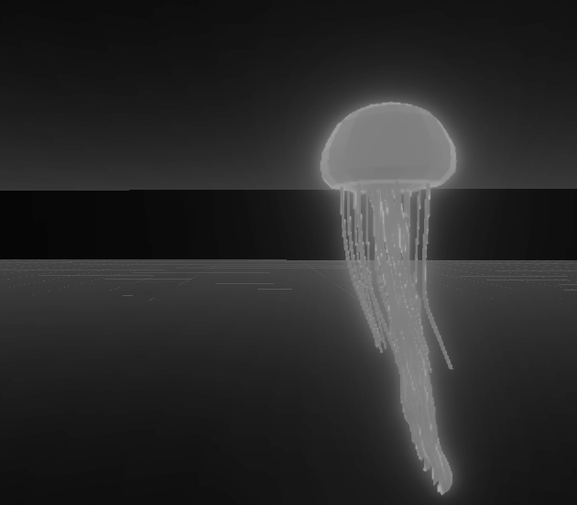
67
53
21
53
21
53
21
53
Proof of Concept in Unity
21
53
21
53
21
53
21
53
21
53
133
21
133
21
133
21
133
21
133
21
133

Slide 8
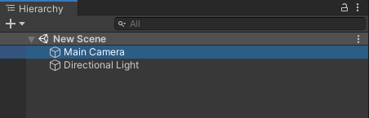
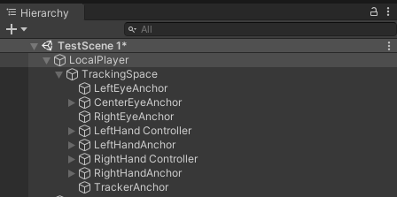
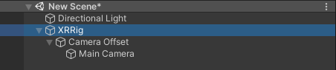
67
53
Local Player / VR Player Controller
21
53
21
53
...
21
53
21
53
21
53
21
53
21
53
21
53
133
21
133
21
133
21
133
21
133
21
133
Notes:
Aufsetzen der Protoyp-Szene
Konvertierung der Main Camera in das XR Rig, durch den Unity internen XR Rig Konvertierer
Hinzufügen von der im Oculus Asset gebräuchlichen Hände + Verlinkung der einzelnen Komponenten mit den jeweiligen Scripten
Hinzufügen eines Free Teleporting Locomotion Systems

Slide 9
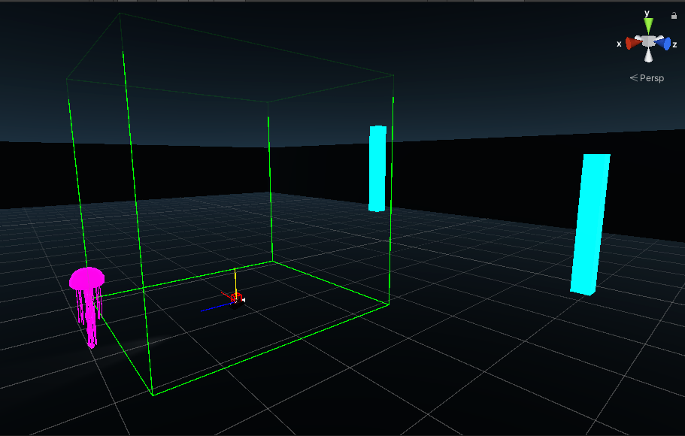
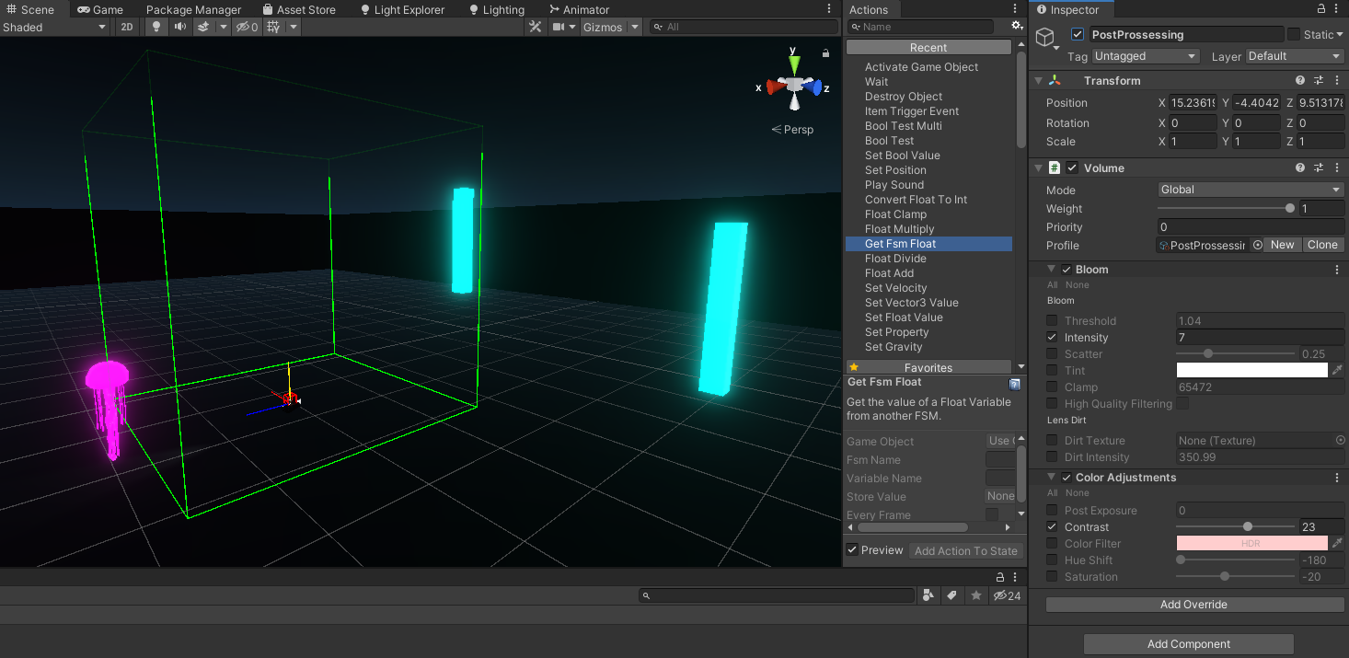
67
53
Shader Optimierungen + Bloom
21
53
21
53
21
53
21
53
21
53
21
53
21
53
21
53
133
21
133
21
133
21
133
21
133
21
133
Notes:
Projekt vom Standard Unity Shader zur URP (Universal Render Pipeline) umswitchen
bringt neue Methoden und Komponenten zur besseren grafischen Aufbereitung
mehr Optionen im Bereich Licht, Schatten, Skybox
Erstellen eines Post Processing Objekts zum Hinzufügen von Bloom Effekten
Erstellen von emissiven Texturen
Änderung in den generellen Licht Optionen der Szene

Slide 10
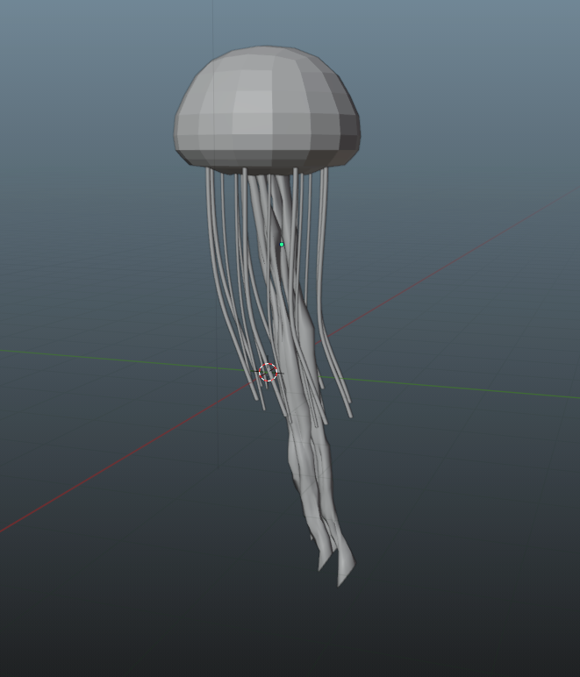
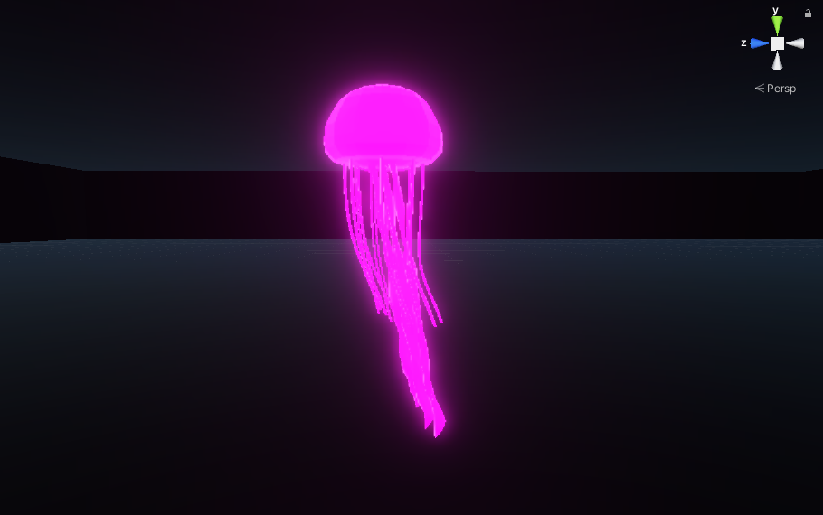
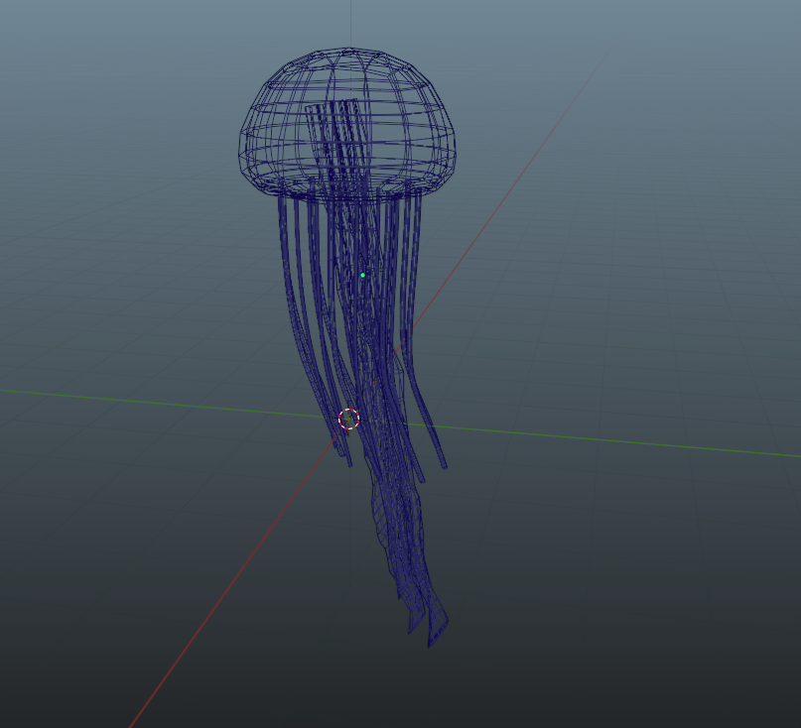
67
53
erstes Model - Qualle -
21
53
...
21
53
21
53
21
53
21
53
21
53
21
53
21
53
133
21
133
21
133
21
133
21
133
21
133
Notes:
Es wurde sich hier an einem (in den Quellen angegebenen) Tutorial zum Modellieren einer Qualle orientiert. Der einzige Unterschied lag in der genutzten Plattform. Wir benutzten Blender, wo hingehen der Macher des Tutorials sich an Maya versucht hat. Aber für die grundlegende Form war das Tutorial ziemlich wegweisend. Auch um Zeit zu sparen, da erste Models noch nicht im Fokus standen, wurde sich sehr deutlich an dem Tutorial orientiert. Es wurde auch darauf geachtet möglichst wenig Verticies zu generieren, um eine von der Performance gut spielbare Version des Prototypen auf einer Stand Alone VR-Brille zu ermöglichen.

Slide 11
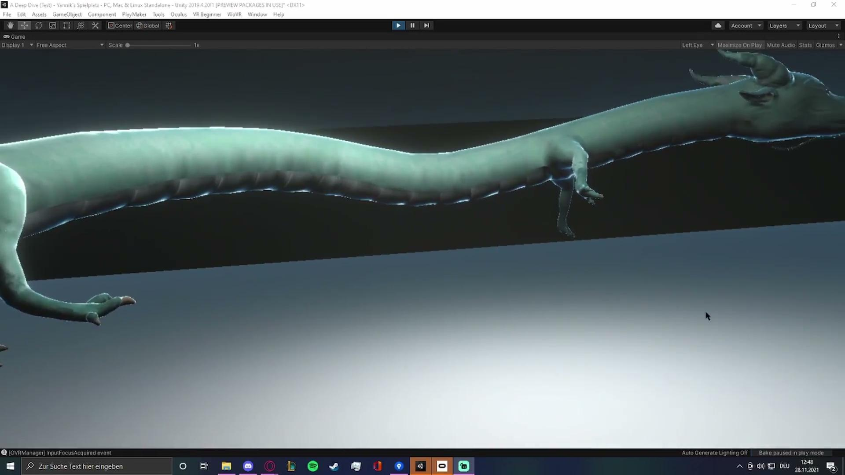
67
53
Erstes Betrachten von 3D Modell in VR
21
53
...
21
53
21
53
21
53
21
53
21
53
21
53
21
53
133
21
133
21
133
21
133
21
133
21
133
Notes:
Erstes Modell welches in die Unity szene gesetzt wurde um dieses mal genauer Genauer zu betrachten.

Slide 12
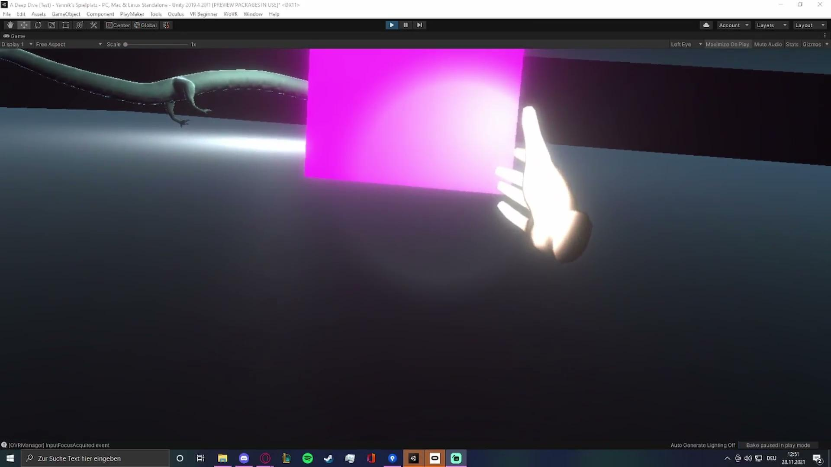
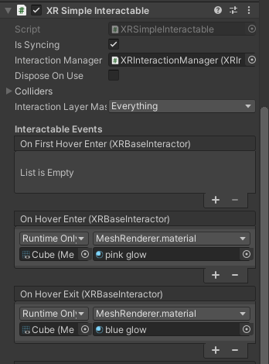
67
53
Erste Interaktion mit einem Modell
21
53
21
53
21
53
21
53
21
53
21
53
21
53
21
53
133
21
133
21
133
21
133
21
133
21
133
Notes:
Die erste Logic die in das Unity Projekt gepackt wurde , eine einfache abfrage ob mit dem Modell interagiert wird wodurch die Farbe geändert wird.

Slide 13
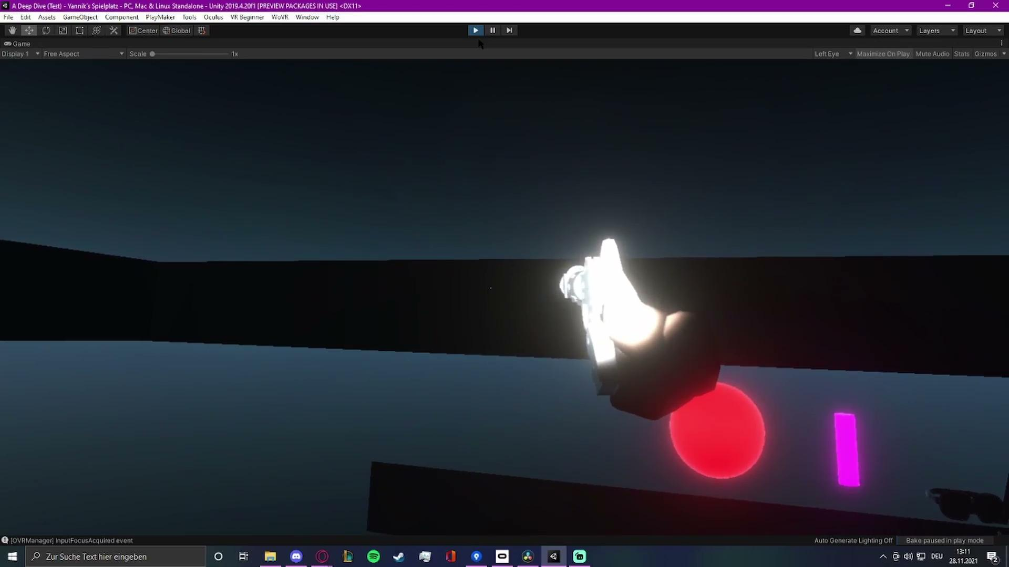
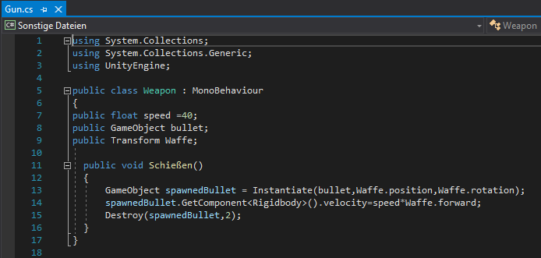
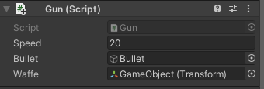
67
53
Training: Einfügen einer Pistole mit Script und entfernte Interaktionen
21
53
21
...
53
21
53
21
53
21
53
21
53
21
53
21
53
133
21
133
21
133
21
133
21
133
21
133
Notes:
Hinzufügen der möglichkeit bestimmte Gegenstände auch aus einer erhöhten Entfernung zu greifen um mit diesen zu interagieren.Sowie das erste eigens geschriebene Script(auf grundlage eines Tutorials) wodurch die “Pistole” kleine kugeln(Sphären) abfeuert die mit anderen “Rigid Bodies” Interagieren. Das Script wurde eigens überarbeitet aus Usability gründen.

Slide 14

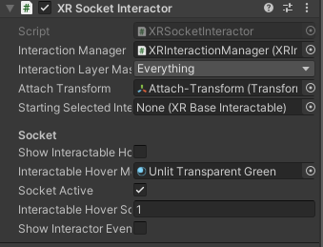
67
53
XR Sockets kennenlernen
21
53
21
53
21
53
21
53
21
53
21
53
21
53
21
53
133
21
133
21
133
21
133
21
133
21
133
Notes:
Erste tests mit XRSockets welche objekte an einen Festen Ort setzen um z.B interaktionen durchzuführen

Slide 15
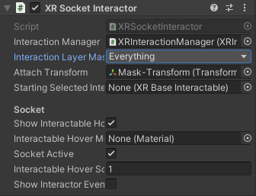
67
53
Training: XR Sockets Body Attachment
21
53
21
53
21
53
21
53
21
53
21
53
21
53
21
53
133
21
133
21
133
21
133
21
133
21
133
Notes:
Interaktion mit der möglichkeit etwas am Spieler “festzumachen” wie im Beispiel mit einer Taucherbrille

Slide 16
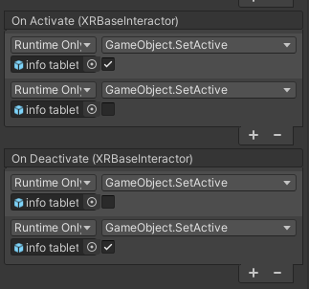
67
53
Erstes Konzept eines Infoboard (mit Animation)
21
53
21
53
21
53
21
53
21
53
21
53
21
53
21
53
133
21
133
21
133
21
133
21
133
21
133
Notes:
Hinzufügen eines automatisch ausfahrenden Infofensters beim Halten des Trigger Buttons während man ein Infoobjekt greift. Bisher noch leer, da man sich auf die Usabilty fokussiert hat.

Slide 17
67
53
21
53
21
53
21
53
Deliverables für Audit 3
21
53
21
53
21
53
21
53
21
53
133
21
133
21
133
21
133
21
133
21
133

Slide 18
67
53
Deliverables für Audit 3
21
53
Yannik
21
Weitere Scripts für die Interaktion mit den verschiedenen Tieren
“Storylogik” erstellen
Logik hinter einem Hauptmenü
Informationssammlung der Flora und Fauna
53
21
53
21
53
21
53
Luca
21
Environmental Design (Meeresgrund)
3D Modelling (Flora, Fauna,Interaction Tools des Players)
einfaches Texturing des Modellierten
Design für ein Hauptmenü
weitere Licht- und Shader-Experimente
eventuell Hinzufügen von Animationen
Skybox
53
21
53
21
53
133
21
133
21
133
21
133
21
133
21
133

Slide 19
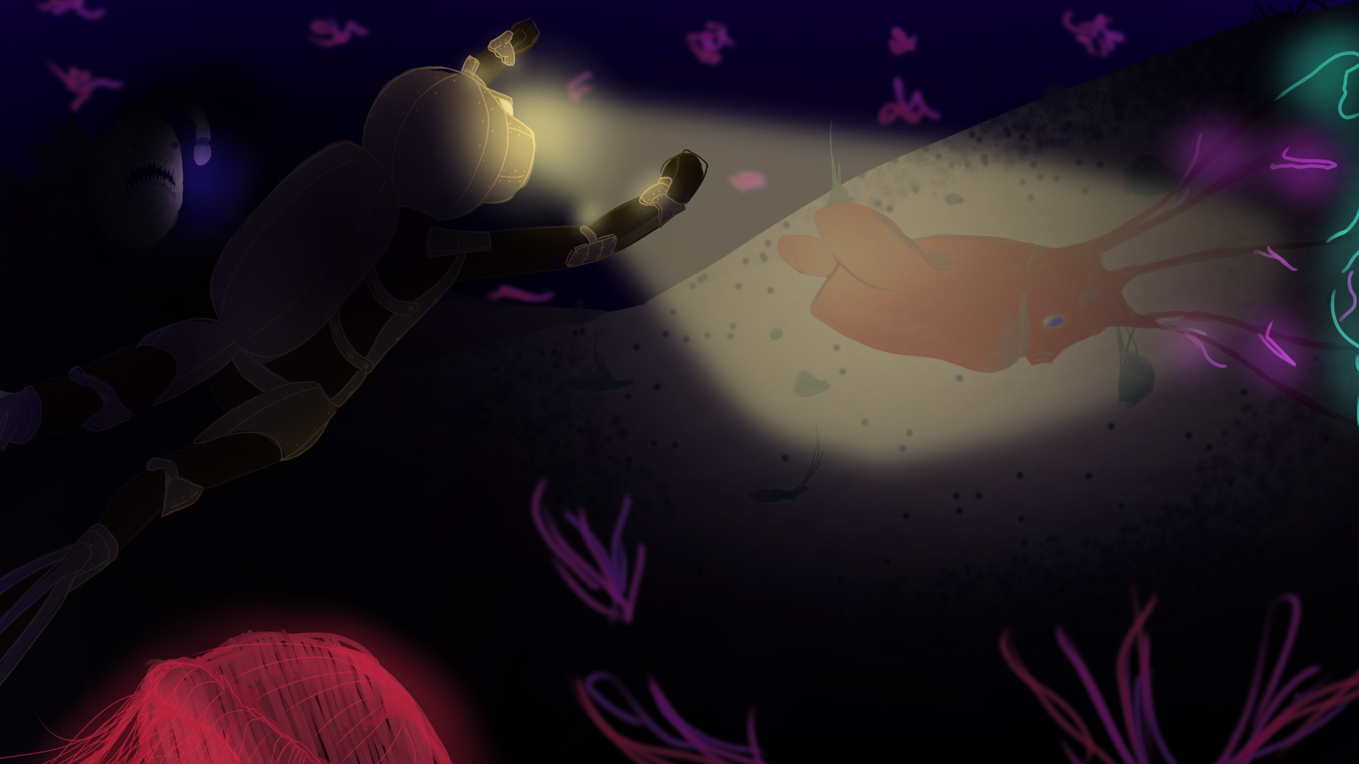
67
53
21
53
21
53
21
53
21
53
21
53
Danke für ihre Aufmerksamkeit
Gibt es noch weitere Fragen?
21
53
21
53
21
53
133
21
133
21
133
21
133
21
133
21
133

Slide 20
67
53
Quellen
21
53
Unity VR Tutorial von Valem: https://www.youtube.com/channel/UCPJlesN59MzHPPCp0Lg8sLw (abgerufen am 28.11.2021). Introduction to VR in Unity - UNITY XR TOOLKIT: https://www.youtube.com/watch?v=gGYtahQjmWQ&list=PLrk7hDwk64-a_gf7mBBduQb3PEBYnG4fU (abgerufen am 28.11.2021).
Bloom Tutorial von Code Monkey (https://www.youtube.com/c/CodeMonkeyUnity)
How to make Unity GLOW! (Unity Tutorial): https://www.youtube.com/watch?v=bkPe1hxOmbI
(abgerufen am 27.11.2021).
21
53
21
53
21
53
21
53
Quallen Modelling Guide von Jake Thompson (https://www.youtube.com/user/epicfailsy)
How to make Unity GLOW! (Unity Tutorial): https://www.youtube.com/watch?v=yG2Zglg42Ns
(abgerufen am 27.11.2021).
21
53
21
53
21
53
133
21
133
21
133
21
133
21
133
21
133

